Slide 1
第6章声传感器
6.1声敏传感器
6.1.1声敏传感器简述
6.1.2声敏元件
6.1.3声敏传感器应用
6.2声电传感器
6.2.1声电传感器工作原理
6.2.2声电传感器应用举例

Slide 2
6.3超声波传感器
6.3.1超声波传感器的工作原理
6.3.2超声波的基本特性
6.3.3超声波传感器系统的构成
6.3.4超声波传感器的性能指标
6.3.5超声波传感器的应用举例

Slide 3


Slide 4
6.1声敏传感器
6.1.1声敏传感器简述
声敏传感器是一种将在气体、液体或固体中传播的机械振动转换成电信号的器件或装置，它采用接触或非接触的方法检测信号。
6.1.2声敏元件
常用敏感元件的分类有：
物理类:基于力、热、光、电、磁和声等物理效应。
化学类:基于化学反应的原理。
生物类:基于酶、抗体、和激素等分子识别功能。
根据基本感知功能可分为热敏元件、光敏元件、气敏元件、力敏元件、磁敏元件、湿敏元件、声敏元件、放射线敏感元件、色敏元件和味敏元件等十大类。

Slide 5
根据传感器工作原理不同，可分为物理传感器和化学传感器两大类：物理传感器应用的是物理效应，诸如压电效应，磁致伸缩现象，离化、极化、热电、光电、磁电等效应。被测信号量的微小变化都将转换成电信号；化学传感器包括那些以化学吸附、电化学反应等现象为因果关系的传感器，被测信号量的微小变化也将转换成电信号。
目前大多数传感器是以物理原理为基础运作的。而化学传感器由于牵涉到的技术问题较多，例如：可靠性问题，规模生产的可能性，价格问题等，如果解决了这类难题，化学传感器的应用将会迎来巨大增长。

Slide 6
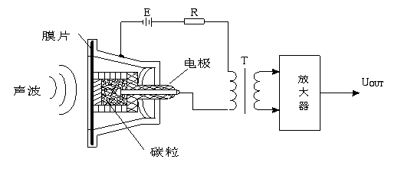
6.1.3声敏传感器应用
1.电阻变换型声敏传感器
按照转换原理将这类传感器分为接触阻抗型和阻抗变换型两种。接触阻抗型声敏传感器的一个典型实例是碳粒式送话器，如下图6.2为其工作原理图。

Slide 7
2.压电声敏传感器
压电声敏传感器是利用压电晶体的压电效应制成的。图6.3所示为压电传感器的结构图。压电晶体的一个极面和膜片相连接，当声压作用在膜片上使其振动时，膜片带动压电晶体产生机械振动，压电晶体在机械应力的作用下产生随所受压力大小变化而变化的电压，从而实现声-电转换。压电声敏传感器可广泛应用于水声器件、微音器和噪声计等方面。图6.4为压电微音器结构图。图6.5所示为压电声敏传感器在噪声计上的应用电路。

Slide 8
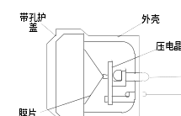

图6.3 压电传感器的结构图

Slide 9
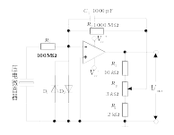
图6.4压电微音响电路图

Slide 10
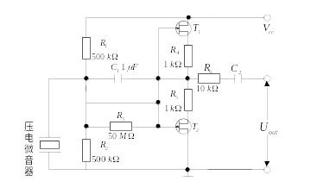
图6.5压电微音响的噪声计应用

Slide 11
3.电容式声敏传感器（静电型）
电容式送话器的结构由膜片、外壳及固定电极等组成，膜片为一片质轻而弹性好的金属薄片，它与固定电极组成一个间距很小的可变电容器。图6.6所示
护盖
固定电极
E
膜片
R_{L}
图6.6电容式送话器结构示意图

Slide 12
4.音响传感器
音响传感器包括：将声音载于通信网的电话话筒；将可听频带范围（20Hz~20kHz）的声音真实地进行电变换的放音、录音话筒；从媒质所记录的信号还原成声音的各种传感器等。根据不同的工作原理（有电磁变换、静电变换、电阻变换、光电变换等），可制成多种音响传感器。
下面介绍几种音响传感器。

Slide 13
1) 驻极体话筒
Ɛ₁
d₁
驻极体膜片
d₀
σ（C/m²）
R
xsinωt
固定电极
E

Slide 14
6.2声电传感器
声电传感器是一种把声能转换成电能的器件。利用电磁感应、静电感应或压电效应等来完成声能与电能的转换。主要有话筒、压电陶瓷、超声波接发器等。声电传感器有它逆变功能器件，就是电声器件。

Slide 15
6.2.1声电传感器工作原理
声电和振动类传感器电路是以声电和振动类传感器为核心的测量、控制及应用电路，正确选择声电和振动类传感器是实现声电和振动类测量和控制的关键。由于声电和振动类传感器已经把声源（振源）能转换为电能信息，所以除了声电和振动类传感器，驱动电路是必需的电路。执行机构是终端，它可以采用不同的执行模式，一般是光、电、声、机械模式。

Slide 16
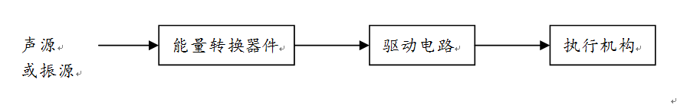
无论是声音还是振动，它只是作为传感器的能源，而能量由能源物体（声源或振源）转换成机械能,再由传感器转换成电能。所以声电和振动类传感器电路是由声源或振源、能量（机械能）转换器件和控制电路组成的。声电传感器电路图如下图6.8所示。

Slide 17
声电效应是指声音传输到物体上,能够产生电流效应的作用。一般来说声音强度越强产生电流越大。除利用一些电磁现象外，压电陶瓷和特殊半导体材料也是产生声电效应的最好的器件。同样振动传输到物体上一些物体同样能够产生电流效应，如压电陶瓷等。
压电陶瓷换能器的原理是：当对这种陶瓷片施加压力或拉力，它的两端会产生极性相反的电荷，通过回路而形成电流。这种效应称为压电效应。如果把用这种压电陶瓷做成的换能器放在水中，那么在声波的作用下，在其两端便会感应出电荷来，这就是声波接收器。而且，压电效应是可逆的，假如在压电陶瓷片上施加一个交变电场，陶瓷片就会时而变薄时而变厚，同时产生振动，发射声波。这样超声波发射器的问题也就解决了。

Slide 18
压电效应是指某些电介质在沿一定方向上受到外力的作用而变形时，其内部会产生极化现象。同时在它的两个相对表面上出现正负相反的电荷。当外力去掉后，它又会恢复到不带电的状态，这种现象称为正压电效应。当作用力的方向改变时，电荷的极性也随之改变。相反，当在电介质的极化方向上施加电场，这些电介质也会发生变形。电场去掉后。电介质的变形随之消失，这种现象称为逆压电效应，或称为电致伸缩现象。
正压电效应是指，当晶体受到某种固定方向外力的作用时，内部就产生电极化现象，同时在某两个表面上产生符号相反的电荷。当外力撤去后，晶体又恢复到不带电的状态。当外力作用方向改变时，电荷的极性也随之改变。晶体受力所产生的电荷量与外力的大小成正比。

Slide 19
逆压电效应是指对晶体施加交变电场引起晶体机械变形的现象。用逆压电效应制造的变送器可用于电声和超声工程。压电敏感元件的受力变形有厚度变形型、长度变形型、体积变形型、厚度切变型、平面切变型5种基本形式。压电晶体是各向异性的。并非所有晶体都能在这5种状态下产生压电效应。例如石英晶体就没有体积变形压电效应，但它具有良好的厚度变形和长度变形压电效应。

Slide 20
6.3超声波传感器
在超声波检测技术中，通过超声波仪器首先将超声波发射出去，然后再将接收回来的超声波变换成电信号，完成这些工作的装置称为超声波传感器。习惯上把发射部分和接收部分均称为超声波换能器，有时也称为超声波探头。利用超声波传感器可进行液位、流量、速度、浓度、厚度等测量，还可以进行材料的无损探伤。

Slide 21
6.3.1超声波传感器的工作原理
超声波传感器利用压电效应的原理，压电效应有逆效应和顺效应，超声传感器是可逆元件，超声波发送器就是利用压电逆效应的原理，在压电元件上施加电压，元件产生变形即称应变。若在下图（a）所示的已极化的压电陶瓷上施加如下图（b)所示极性的电压，外部正电荷与压电陶瓷的极化正电荷相斥，同时，外部负电荷与极化负电荷相斥。由于相斥的作用，压电陶瓷在厚度方向上缩短，在长度方向上伸长。若外部旅加电压的极性变反，如图6.9(c)所示，压电陶瓷在厚度方向上伸长，在长度方向上缩短。

Slide 22
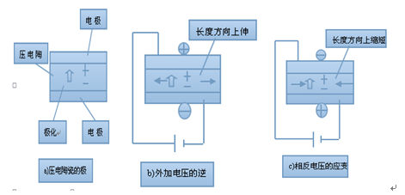

Slide 23
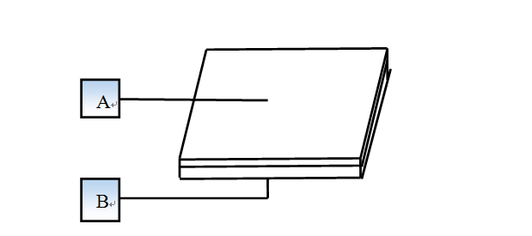
下图是采用双晶振子的超声波传感器的工作原理示意图。若在发送器的双晶振子(谐振频率为40kHz)上施加40kHz的高频电压，压电陶瓷片就根据所加的高频电压极性伸长或缩短，于是就能发送40kHz的超声波。超声波以疏密波形式传播给超声波接收器。超声波接收器利用压电效应原理制成，它在压电元件的特定方向上施加压力使元件产生应变，产生一面为正极，另一面为负极的电压。

Slide 24
6.3.2超声波的基本特性
超声波及其物理性质
根据声波频率的范围，声波可分为声波、次声波和超声波。
1）可闻声波：声波频率在20Hz~20kHz之间、能为人耳所闻的机械波；
2）次声波：频率低于20Hz的机械波；
3）超声波：频率高于20kHz的机械波。
4）频率在3×108～3×1011 Hz之间的称为微波。超声波的频率越高，就越接近光学的反射、折射等特性。声波频率界限图如图6.11所示。

Slide 25
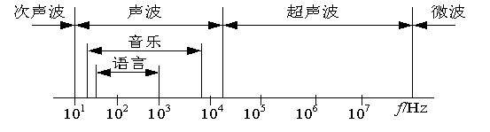
图6.11声波频率界限

Slide 26
2.超声波的波形
由于声源在介质中施力方向与波在介质中传播方向不同，声波的波型也有所不同。通常有：
纵波：质点的振动方向和波的传播方向一致的波。它能在固体、液体和气体中传播。
横波：质点的振动方向和波的传播方面相垂直，它只能在固体中传播。
表面波：质点的振动介于横波和纵波之间，沿着表面传播，振幅随着深度的增加而迅速衰减的波。表面波随深度增加衰减很快，只能沿着固体的表面传播。因此，为了测量各种状态下的物理量，多采用纵波。

Slide 27
3.超声波的传播速度
纵波、横波及表面波的传播速度，取决于介质的弹性常数及介质密度。气体和液体中只能传播纵波，气体中声速为344m/s，液体中声速为900~1900m/s。在固体中，纵波、横波和表面波三者的声速成一定关系。通常可认为横波声速为纵波声速的一半，表面波声速约为横波声速的90%。

Slide 28









4. 超声波的反射和折射
当超声波在传播过程中，遇到两种不同介质的分界面时，一部分将被反射，另一部分将透射过界面，产生折射，并在另一介质中继续传播。同样遵循反射定律和折射定律即入射角的正弦与反射角的正弦之比等于入射波速与反射波速之比；入射角的正弦与折射角的正弦之比等于入射波速与折射波速之比。

Slide 29

5. 超声波的衰减
超声波在介质中传播时，随着传播距离的增加，能量逐渐衰减。其声压和声强的衰减规律满足以下函数关系：
式中：I0为声源处的声强：Ix为距声源x处的声强；a为衰减系数(单位为1×10-3dB／mm)，水和一般低衰减材料的a取值为1~4。

Slide 30
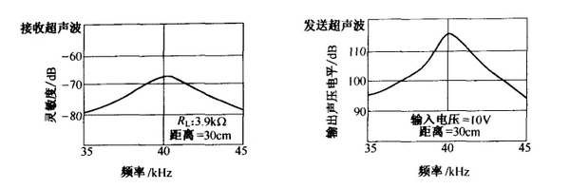
6. 频率特性
下图为MA40S2R／S传感器的频率特性，它反映传感器的灵敏度与频率的关系。由图可见，发送与接收的灵敏度都是以标称频率为中心(波形的最高点)向两边逐渐降低。为此，产生超声波时要充分考虑到偏离中心频率。在发射器的中心频率处，发射器所产生的超声波最强，也就是超声波输出声压能达到最高；而在中心频率两侧，声压能迅速地减小。在使用当中，一定要用接近中心频率的交流电压来驱动超声波发生器。

Slide 31
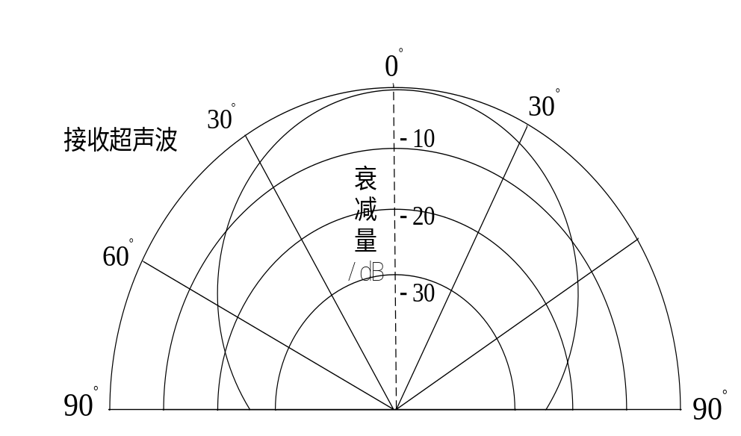
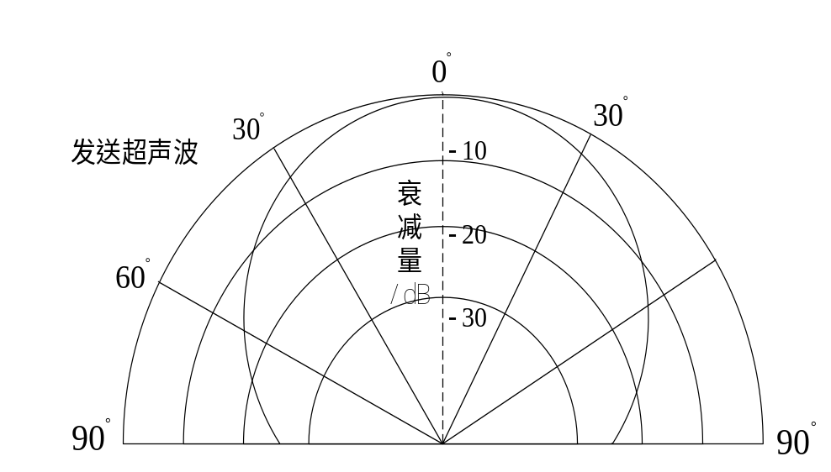
7. 指向性的特性
下图表示传感器指向性的特性，这种传感器在较宽范围内具有较高的检测灵敏度，因此，适用于物体检测与防范报警装置等。另外，对于这种传感器，一般来说温度越高，中心频率越低，为此，在宽范围环境温度下使用时，不仅在外部进行温度补偿，在传感器内部也要进行温度补偿。

Slide 32
8 .阻频特性
阻频特性是指传感器的阻抗与频率之间的非线性关系。如果负载阻抗很大，频率特性是尖锐谐振的，并且在这个频率点上灵敏度最高。如果阻抗过小，频率特性变得较缓，通带较宽，灵敏度也随之降低。超声波在使用时，应与输入阻抗较高的前置放大器配合使用。

Slide 33
6.3.3超声波传感器系统的构成
超声波传感器系统由发送器、接收器、控制部分以及电源部分构成。如下图所示。发送器常使用直径为15mm左右的陶瓷振子，将陶瓷振子的电振动能量转换为超声波能量并向空中辐射。除穿透式超声波传感器外，用作发送器的陶瓷振子也可用作接收器，陶瓷振子接收到超声波产生机械振动，将其变换为电能量，作为传感器接收器的输出，从而对发送的超声波进行检测。

Slide 34
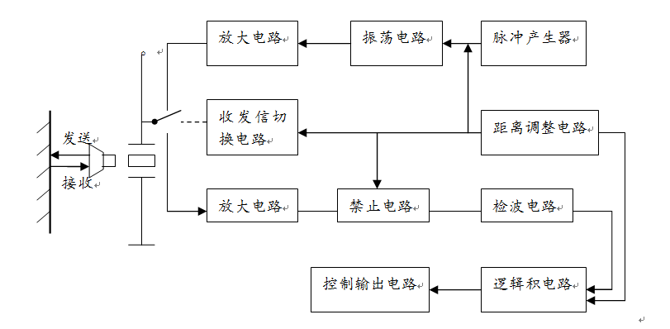
超声波传感器系统的构成图

Slide 35
控制部分判断接收器的接收信号的大小或有无，作为超声波传感器的控制输出。对于限定范围式超声波传感器，通过控制距离调整回路的门信号，可以接收到任意距离的反射波。另外，通过改变门信号的时间或宽度，可以自由改变检测物体的范围。
超声波传感器的电源常由外部供电，一般为直流电压，电压范围为12～24V±10%，再经传感器内部稳压电路变为稳定电压供传感器工作。
超声波传感器系统中关键电路是超声波发生电路和超声波接收电路。在实际中采用电路的方法产生超声波，根据使用目的的不同来选用其振荡电路。

Slide 36
6.3.4超声波传感器的性能指标
超声波传感器的主要性能指标
1、工作频率。
工作频率就是压电晶片的共振频率。当加到它两端的交流电压的频率和晶片的共振频率相等时，输出的能量最大，灵敏度也最高。
2、工作温度。
由于压电材料的居里点一般比较高，特别是诊断用的超声波探头使用功率较小，所以工作温度比较低，可以长时间地工作而不产生失效。医疗用的超声探头的温度比较高，需要单独的制冷设备。
3、灵敏度。
它主要取决于晶片本身。如果机电耦合系数大，则灵敏度高；反之灵敏度低。工业机器人的超声波传感器要求其精确度要达到1mm，并且具有较强的超声波辐射。

Slide 37


Slide 38
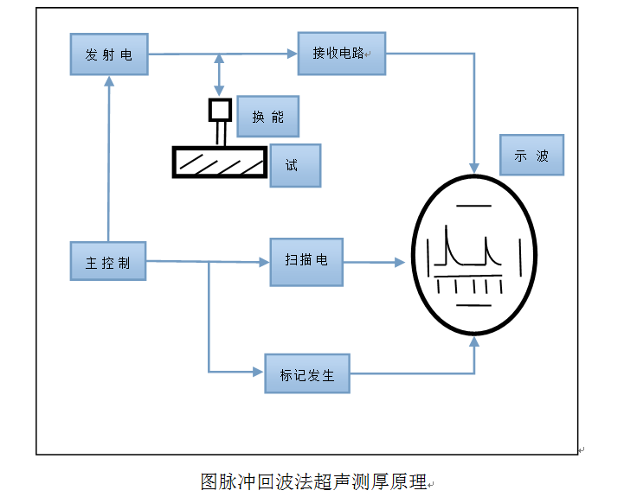

Slide 39
超声波测厚仪是根据超声波脉冲反射原理来进行厚度测量的，当探头发射的超声波脉冲通过被测物体到达材料分界面时，脉冲被反射回探头，通过精确测量超声波在材料中传播的时间来确定被测材料的厚度。凡能使超声波以一恒定速度在其内部传播的各种材料均可采用此原理测量。按此原理设计的测厚仪可对各种板材和各种加工零件作精确测量，也可以对设备中各种管道和压力容器进行监测，监测它们在使用过程中受腐蚀后的减薄程度，可广泛应用于石油、化工、冶金、造船、航空、航天等各个领域。

Slide 40
谢谢

